Slide 1
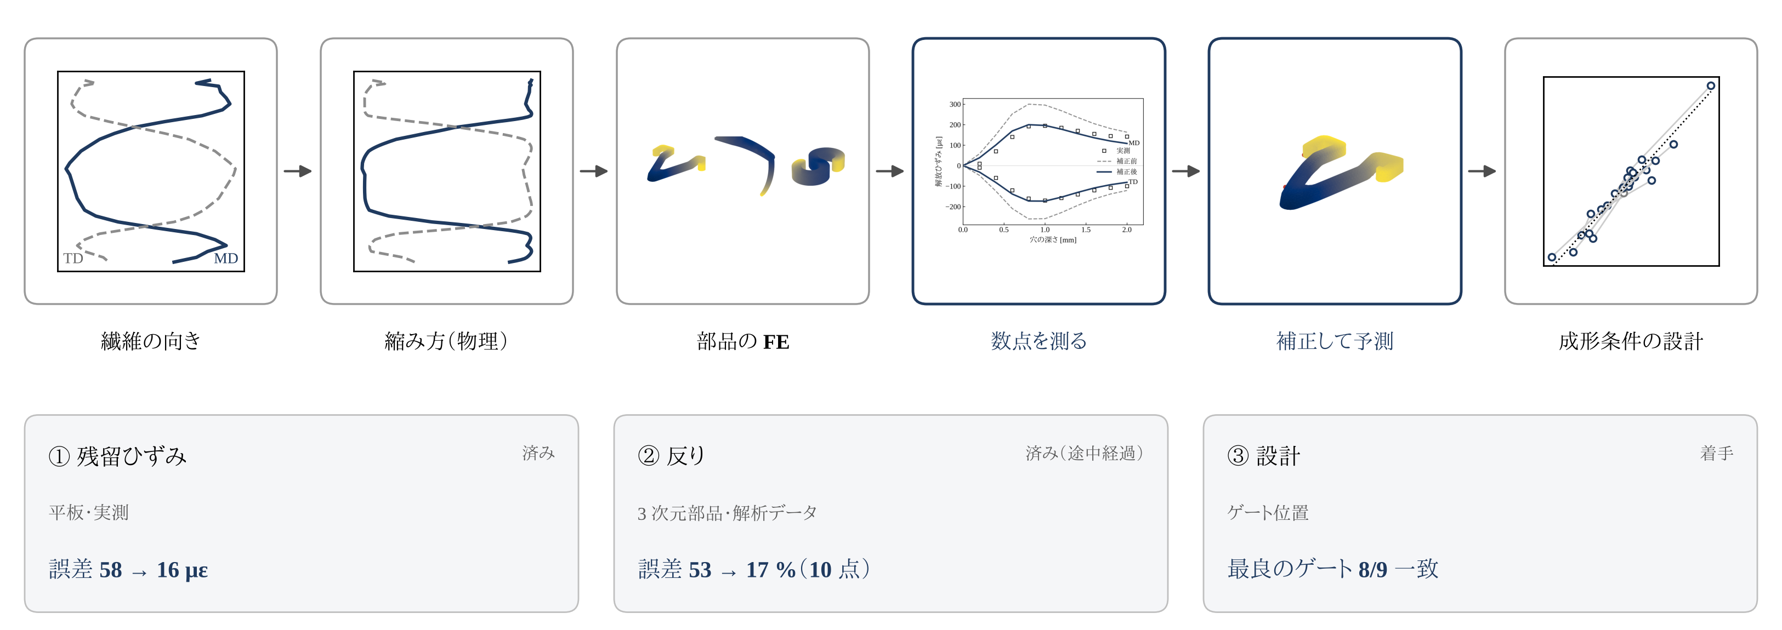
短繊維強化樹脂の射出成形品：残留ひずみ・反り予測の流れ
次：デンソー様の実部品で、計算で選んだ数点を測って確かめる

